Slide 1
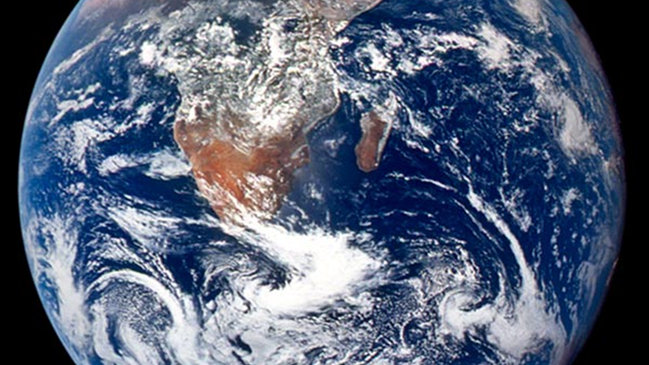
MEDIDAS NO ESTRUCTURALES
MEDIO AMBIENTE Y SOCIEDAD

Slide 2
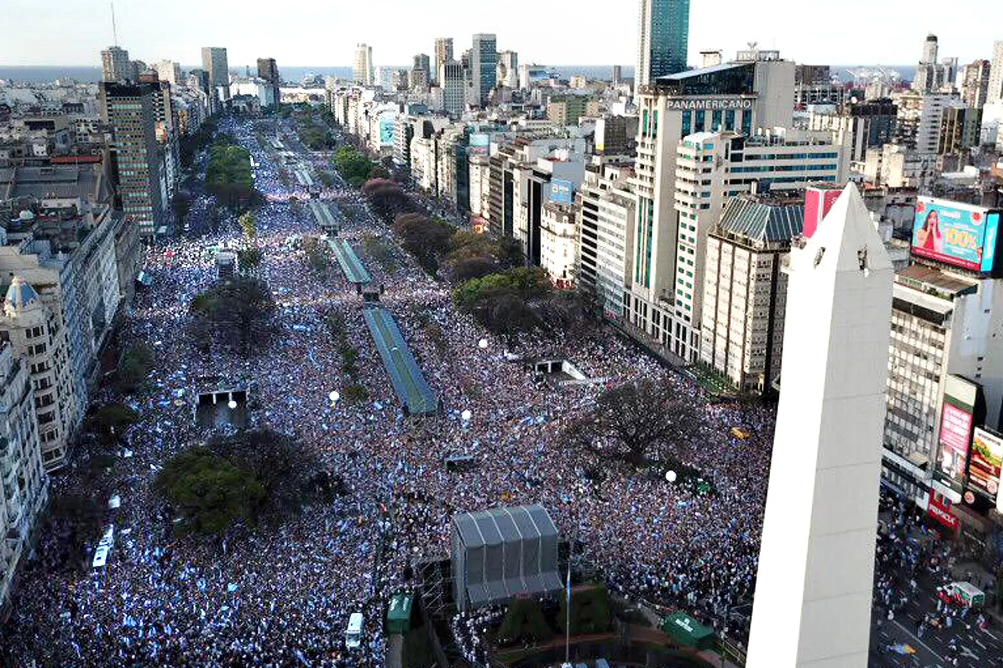

MEDIO AMBIENTE Y SOCIEDAD
La separación de la Sociedad de la Naturaleza participa del viejo sueño de que los hombres podrían llegar a controlar y dominar la naturaleza.
La idea de separar lo social de la natural fue un paso previo a los procesos de dominación y conquista de la naturaleza.
Pero al igual que resulta imposible separar la mente del cuerpo, también lo es extraer la sociedad de la naturaleza, de la cual forma parte.

Slide 3
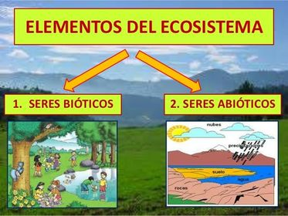
MEDIO AMBIENTE Y SOCIEDAD
EL ECOSISTEMA
La ecología ha dotado el concepto de ecosistema, enseñándonos que todos formamos parte de un sistema más amplio, cuyos elementos se encuentran necesaria y funcionalmente interrelacionados.
Por lo tanto carece de justificación epistemológica analizar lo social como una entidad autónoma e independiente.

Slide 4
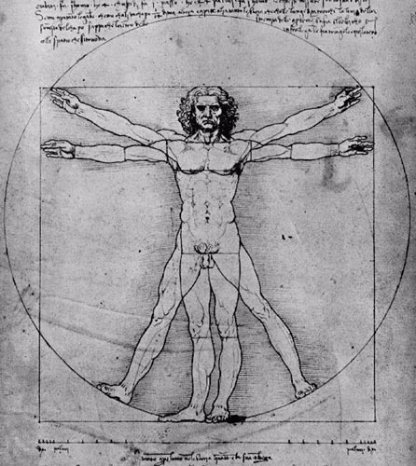
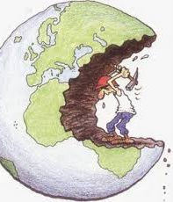

MEDIO AMBIENTE Y SOCIEDAD
Hasta hace algunas décadas, la ciencia occidental, se ha desarrollado sobre tal división.
Es uno de los deberes de la sociología ambiental subrayar los errores y consecuencias que tal planteamiento suponen.
Consecuencias Epistemológicas (enfoque reduccionista)
Consecuencias Prácticas

Slide 5
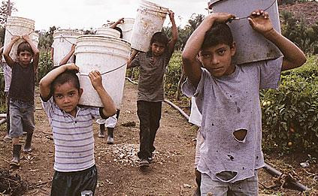
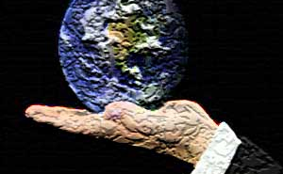
MEDIO AMBIENTE Y SOCIEDAD
La mencionada separación presupone un control y dominio desde los social o humano sobre lo natural.
La separación esta ligada con los procesos de dominación de unos seres humanos sobre el medio biofísico y sobre otros seres humanos. Este proceso se da a partir del desarrollo científico del mercantilización de la naturaleza, capitalismo, que transforma a los seres naturales en cosas para permitir su control.

Slide 6
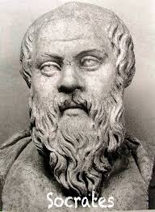
EL CONCEPTO DE NATURALEZA EN OCCIDENTE
El Pensamiento Occidental se ha organizado a partir de dos ideas principales:
LA CIENCIA Y LA TECNOLOGIA y luego se sumo la ECONOMIA INDUSTRIAL
Esta organización de la realidad hundo sus raíces en la Grecia clásica, y en el cristianismo.
Grecia:
la identificación de la Naturaleza como fuente de armonía, y de moralidad. No actuar en consonancia con la Naturaleza suponía ir en contra del Orden Perfecto.
Para Sócrates y Aristóteles, disponer de la Naturaleza de acuerdo a un Orden Natural, que va de lo inanimado a lo racional. (base para el Renacimiento).

Slide 7
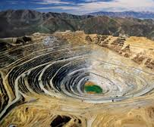
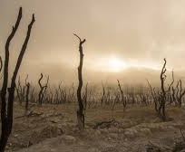
EL CONCEPTO DE NATURALEZA EN OCCIDENTE
HUMANISMO
Con la irrupción del Humanismo, surge una ruptura con la filosofía tradicional medieval, LA RESPONSABILIDAD INDIVIDUAL paso a considerarse el eje moral, frente al cristianismo de obediencia a la autoridad superior.
René Descartes, su nueva visión de la naturaleza como un conjunto de elementos simples ordenado que pueden ser explicado por el hombre si este hace uso del método adecuado.
Los animales y las plantas considerados como máquinas se diferenciaban del hombre (y se situaban por debajo de él) en que no poseían un alma racional. La Naturaleza se convierte en un objeto carente de sustancia y potencias, lo que la invalida para poseer derechos.

Slide 8
EL CONCEPTO DE NATURALEZA EN OCCIDENTE
NEWTON: Intento superar lo mecánico y lo teológico uniéndolo en una nueva teoría, la aplicación del método científico al conocimiento del mundo impulso el desarrollo de la física como ciencia principal y la tecnología como instrumento de progreso a través de la explotación de la naturaleza.
KANT: Siglo XVII, siembra las bases del RACIONALISMO, que establece las obligaciones del hombre para con la naturaleza a partir de valores extrínsecos, es decir, en función de la utilidad.
Utilitarismo como medio para alcanzar la felicidad de la sociedad en su conjunto.

Slide 9
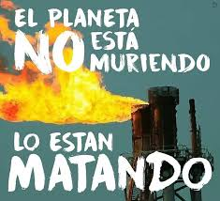

EL CONCEPTO DE NATURALEZA EN OCCIDENTE
ADAM SMITH desde la economía clásica, como MAX y ENGELS desde el marxismo, asumieron la superioridad humana, a la que además aludieron la creencia en la inevitabilidad del progreso y en la infinitud de los recursos naturales.
Del otro lado encontramos a ROSSEAU, que busca la felicidad a través del reencuentro con la naturaleza y el abandono de la modernidad.
Pero esta idea se pierde frente a la idea de una relación HOMBRE-NATURALEZA basada en el dominio y la explotación.

Slide 10
EL CONCEPTO DE NATURALEZA EN OCCIDENTE
En el siglo XX, se llegó a plantear una idea de la naturaleza mucho más compleja que la visión mecanicista dominante hasta entonces, se añadía una más estrecha interrelación entre todos los elementos del ECOSISTEMA TIERRA, que ligaba al hombre con el resto de los seres vivos.
En este sentido el modelo de O.D. DUCAN, propuesto en 1959, esta basado en la interrelación dinámica entre población, medio ambiente, tecnología y organización, cada una de estos aspectos actúa como variable independiente de los otros tres.

Slide 11
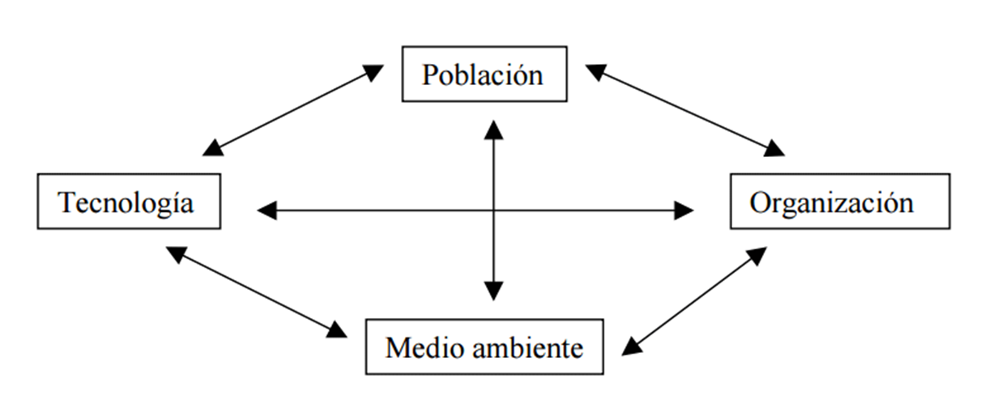
EL CONCEPTO DE NATURALEZA EN OCCIDENTE
Esta teoría se inscriben dentro de los estudios ecológicos, que se iniciaron a comienzos del siglo XX, LA ECOLOGÍA estudia la relaciones entre los seres vivos y el entorno en que se desenvuelven.

Slide 12
ANTROPOCENTRISMO VS
BIOCENTRISMO
ENTRE AMBOS EXTREMOS QUEDAN CONTENIDAS TODAS LAS POSTURAS POSIBLES;
Desde la postura que observa la naturaleza a través de una visión meramente utilitarista en la que el ser humano es el ser supremo
A la que concede todo el valor al sistema biótico planetario, difumando al ser humano entre millones de especies.

Slide 13
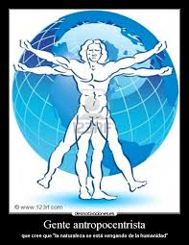
ANTROPOCENTRISMO VS BIOCENTRISMO
ANTROPOCENTRISMO FUERTE:
Sitúa al Hombre y a la Naturaleza en dos esferas separadas. La Naturaleza presenta un valor de utilidad, sirve al ser humano para satisfacer sus intereses y necesidades. Esta posición fuertemente arraigada en el pensamiento occidental industrialista que deposita en la idea del progreso humano el sentido de toda la existencia.
El ser humano puede explotar una naturaleza que está a su servicio mediante la aplicación de los instrumentos principales, la ciencia y la tecnología.
La crisis ambiental, es el precio que se debe pagar como consecuencia del progreso.
La ciencia encontrará soluciones para el problema ambiental.

Slide 14
ANTROPOCENTRISMO VS BIOCENTRISMO
ANTROPOCENTRISMO DEBIL: (Simon – kahn)
La naturaleza esta completamente al servicio del ser humano, pero el hombre debe cuidarla, ya que su destrucción solo significaría la imposibilidad de satisfacer sus intereses y necesidades.
El valor de la naturaleza y de cualquiera de sus elementos, sigue estando en función de las necesidades del hombre.
Dentro de esta postura, se situan autores que suscriben el termino DESARROLLO SOSTENIBLE, Emerson, Mumford, etc.

Slide 15
BIOCENTRISMO FUERTE
Se plantea el cambio de paradigma ético.
Esta nueva ética presenta dos principales orientaciones
LA ECOLOGÍA PROFUNDA: años 60 (Naess, Sessions, Devall). La naturaleza posee un valor por si misma, con independencia de los beneficios que pueda ofrecer.
Hay una clara opción por el igualitarismo biológico unido a la identificación total del ser humano con la comunidad biótica de la que forma parte. El ser humano es visto como la mayor amenaza de los sistemas naturales. Establece el derecho intrínseco de la naturaleza. Esta corriente da soluciones drásticas como la disminución de la población mundial, y retronó hacia la forma de vida preindustrial.

Slide 16
BIOCENTRISMO FUERTE
ETICA DE LA TIERRA: (Aldo Leopold)
Se estructura en torno a dos ideas principales:
La consideración de la naturaleza como merecedora de máximo respeto en su cualidad de fin en si misma, poseedora de un valor intrínseco.
El peligro efectivo de destrucción derivado del modelo civilizatorio occidental industrial.
La principal diferencia con la ética profunda, es que no intenta sacralizar a la naturaleza, si no denunciar los riesgos de un modo de vida en el que cuenta solo en el interés económico.
Propone al hombre verse como un miembro de una comunidad natural con plena responsabilidad sobre ella.

Slide 17

BIOCENTRISMO DEBIL
Sostiene que los elementos de la naturaleza (animales, plantas, espacios naturales, la naturaleza misma entendida como un todo) poseen un valor en si mismo y, por esta razón, son poseedores de un estatus moral.
Se centran en el valor intrínseco de los seres vivos y hayan puesto su mirada en los derechos de los animales como seres a gozar de un estatus moral.

Slide 18


MEDIDAS NO ESTRUCTURALES
Uno de los desafíos más importantes que encuentra el mundo de hoy es la crisis del agua.
La demanda mundial sobre los recursos hídricos se multiplicó por más de seis mientras que la población del planeta se triplicó.
De no mejorar la gestión de los recursos hídricos, se estima que en los próximos años dos tercios de la población mundial padecerá problemas de penuria de agua, con escasez grave o moderada.

Slide 19
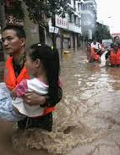
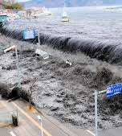
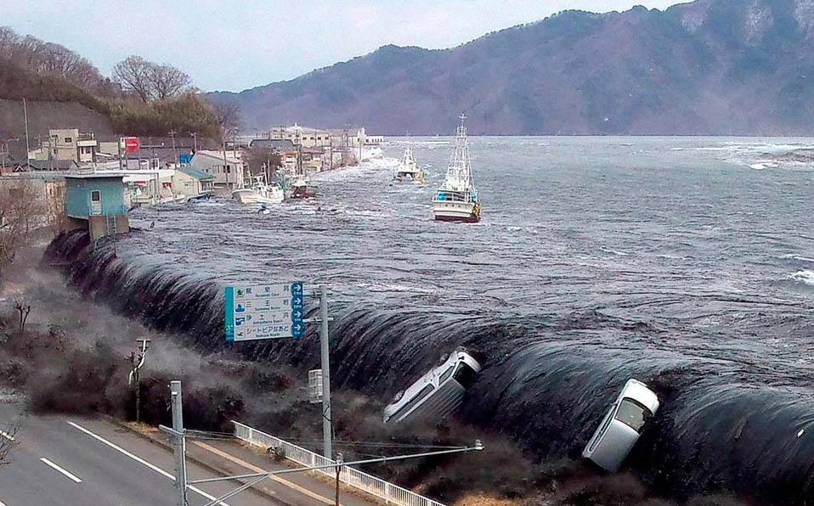
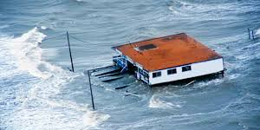
MEDIDAS NO ESTRUCTURALES
Por otro lado los desastres naturales asociados a eventos hidro-meteorológicos extremos, que causan numerosas victimas fatales y pérdidas económicas cada vez mayores, son más recurrentes y desnudan la vulnerabilidad de los más pobres ante el riesgo hidrológico.

Slide 20
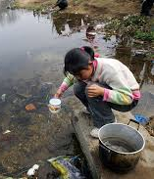
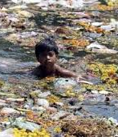
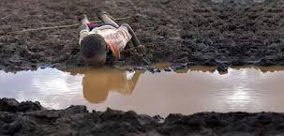
MEDIDAS NO ESTRUCTURALES
Gran asombro causa también el conocer que cada año más de 5 millones de personas que mueren por enfermedades de origen hídrico o de transmisión por vía del agua, cantidad que es más de 10 veces el número de personas que mueren en las guerras alrededor del mundo.
SI HAY O HABRÁ UNA CRISIS DEL AGUA TAMBIÉN HABRÁ UNA CRISIS DEL DESARROLLO.

Slide 21


La gestión de los recursos hídricos
El agua, recurso vital para la vida y el desarrollo de cualquier país, debe ser administrada en beneficio de toda la población, lo que implica asumir responsabilidades relacionadas con
contabilización,
conservación
control de uso adecuado,
reglamentar la asignación de derechos de uso del agua.
Preservar la calidad y cantidad de agua dulce
Cuidar los mares y océanos

Slide 22
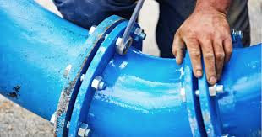
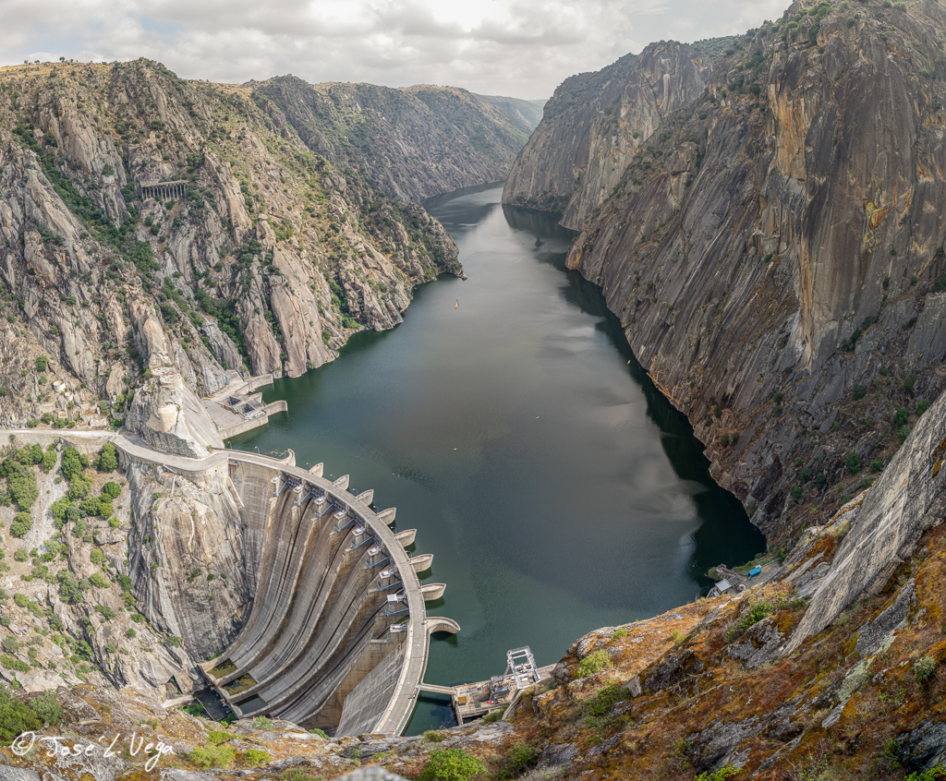
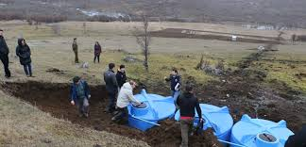


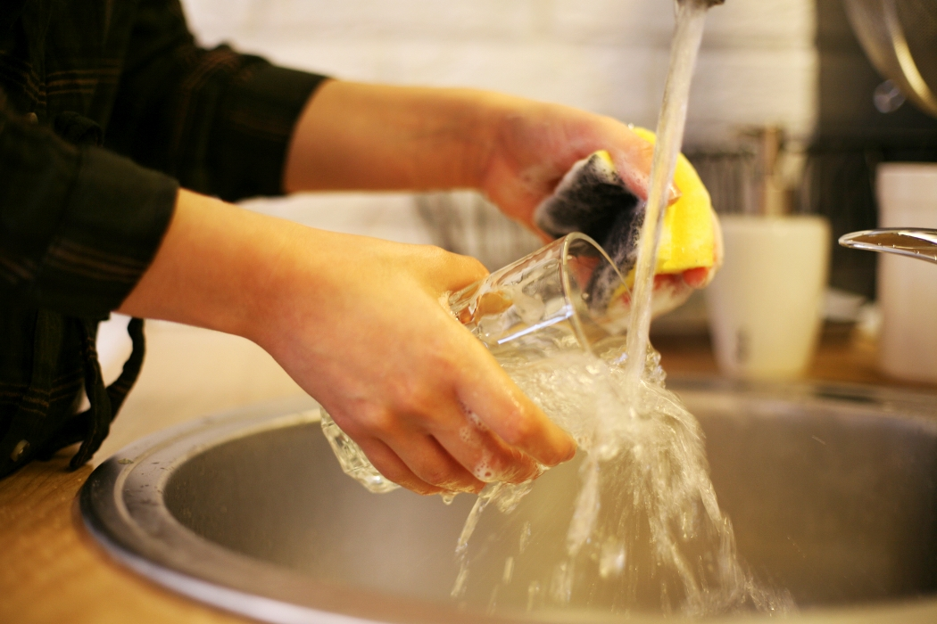
LA PLANIFICACIÓN DE LOS RECURSOS HÍDRICOS
MEDIDAS ESTRUCTURALES
MEDIDAS NO ESTRCUTURALES

Slide 23
MEDIDAS NO ESTRUCTURALES
Las medidas no estructurales son aquellas que no requieren construcción física y que utiliza el CONOCIMIENTO, LA PRÁCTICA O LOS ACUERDOS, para reducir el riesgo y sus impactos.
Como por ejemplo:
1. Educación y programas de participación ciudadana para concienciar sobre el problema de la gestión del agua y hacer partícipe del proceso de gestión hidrológica a la población, integrando sus requerimientos en la implementación de los programas.
2. Limpieza y mantenimiento frecuentes del sistema de colectores subterráneos, de canales superficiales y de las carreteras y calles para reducir la acumulación de contaminantes que posteriormente serán arrastrados por el agua de escorrentía.

Slide 24
MEDIDAS NO ESTRUCTURALES
3. Evitar que la escorrentía entre en contacto con contaminantes, controlando la aplicación de herbicidas y fungicidas en parques y jardines, vigilando las zonas en obras para evitar el arrastre de sedimentos e interviniendo en las conexiones ilegales al sistema de drenaje.
4. Uso de procedimientos de actuación y equipamiento adecuado para tratar episodios de vertidos accidentales rápidamente con técnicas en seco en lugar de la habitual limpieza con agua.
5. Recogida y reutilización de aguas pluviales por parte del ciudadano. (Cosecha de agua de lluvia, Decreto).

Slide 25
MEDIDAS NO ESTRUCTURALES
Estas medidas las encontramos en los Códigos, Leyes y Manuales de Procedimientos (MARCO INSTITUCIONAL PARA EL MANEJO DE LOS RECURSOS HIDIRCOS)
Estos Códigos, Leyes y Procedimientos dependen de cada lugar en particular
Siendo las provincias o localidades quienes establecen que tan duras pueden llegar a ser estas medidas, de acuerdo a la situación en la que se encuentre cada una
El éxito en el cumplimiento de estas medidas no estructurales, involucran al individuo y a la sociedad. Pero muy especialmente al proceso de la comunicación, para que estas sean efectivas.

Slide 26
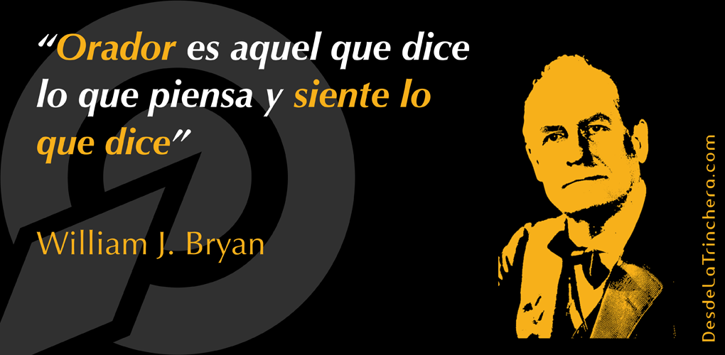
LA COMUNICACIÓN

Slide 27



La Comunicación
Comunicación es la acción de transmitir ideas, emociones, pensamientos o información entre dos o más persona.
La comunicación es un proceso continuo y dinámico
Es una acción necesaria en la sociedad ya que gracias a ella logramos compartir experiencias sobre todo lo que nos rodea.

Slide 28

LA COMUNICACIÓN
POR QUÉ ES IMPORTANTE APRENDER A COMUNICAR??
Por que la comunicación es la clave para el éxito de todo proyecto, en donde estén involucrados dos o más individuos,
Es importante comunicar LO QUE QUEREMOS QUE LOS DEMÁS ENTIENDAN. De esto depende el fracaso o el éxito de nuestra misión.
Para lograr los objetivos debemos comunicarnos de forma clara y concisa.

Slide 29
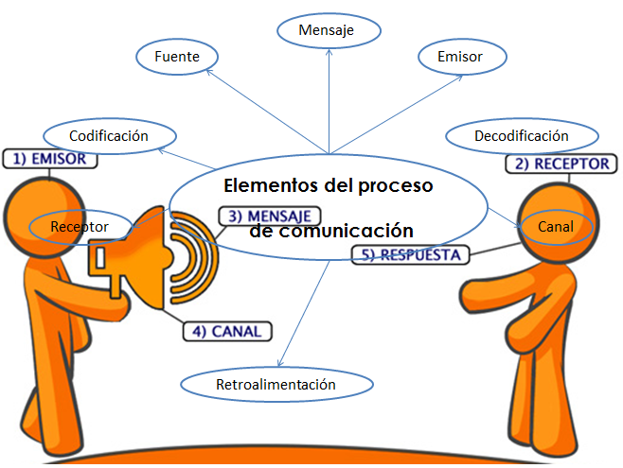
Elementos del proceso de comunicación

Slide 30
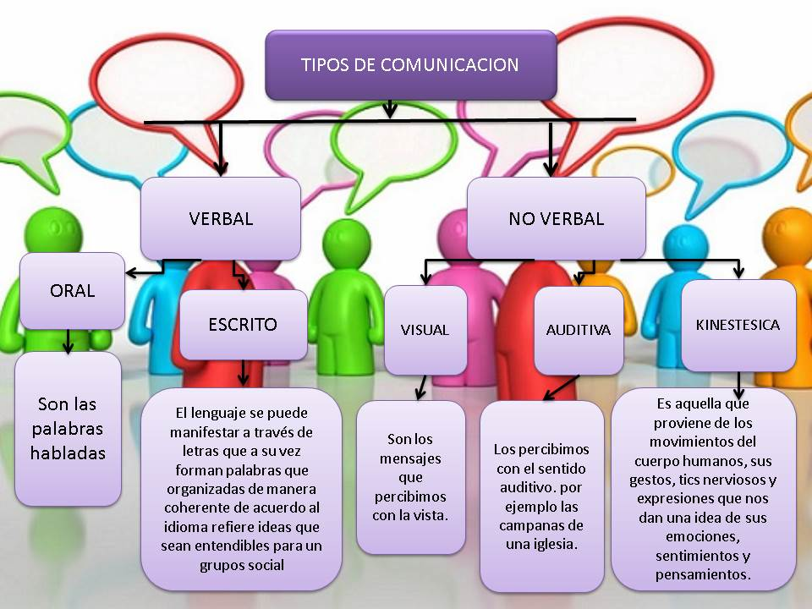

Slide 31
LA COMUNICACIÓN
EN NUESTRAS COMUNICACIONES ORALES
nuestra voz :
Debe ser audible, agradable y poseer variación de tono, fuerza, cadencia.
La articulación o claridad de pronunciación debe ser correcta.
Según Jorge Fernández, existen “vicios de la oralidad”. se dividen en tres grupos:
vicios elocutivos, vinculados a la pronunciación equivocada de palabras.
vicios expresivos, son los relativos a la forma con la que se expresa una frase. (velocidad, entrecortado, silencios, etc)
vicios foniátricos, también llamados “elocutivos patológicos”, requieren tratamiento profesional. Los más comunes son:
  Finales caídos, Yeísmo.

Slide 32
LA COMUNICACIÓN
Si deseamos tener eficacia en nuestras comunicaciones orales necesariamente debemos conocer y comprender el lenguaje no verbal, ya que continuamente nuestro cuerpo está interactuando con el otro, con aquella persona que nos observa mientras hablamos.
Se recomienda controlar cuatro variables clave durante el proceso de comunicar no verbalmente. Estas cuatro variables se refieren concretamente a “la mirada, la postura, los gestos, y la motivación”.
Acerca de la postura y la confianza, en lo posible debemos:
Controlar los signos externos de inestabilidad (temblor de manos y/o rodillas, por ejemplo), planificando alguna actividad antes de comenzar la charla, aunque ello sea mover una silla o abrir una ventana.
Controlar la respiración.
Concentrarse en las ideas y no en uno mismo.
¿Hablar de pie o sentado?

Slide 33
LA COMUNICACIÓN
Si se decide hablar de pie es importante saber:
Si es una disertación para muchas personas es adecuado hablar de pie, ya que el auditorio nos ve mejor y además tenemos una mayor amplitud expresiva y una respiración plena.
Se debe evitar dar pasos adelante y atrás (gesto de cierto nerviosismo) o el balanceo continuo que produce apoyarse alternativamente en una y otra pierna.
Cuando se diserte desde un plano más elevado, se debe evitar levantar el mentón. Es recomendable una pequeña inclinación hacia adelante para que los rostros queden en paralelo.
Estar de pie supone una actitud de servicio, de disponibilidad propia del dinamismo del líder. El mantenerse aferrado a la mesa, al bolígrafo, al atril o al pie del micrófono expresa necesidad de protección.
No ofrecer el perfil o la espalda mientras se habla. Dirigirse al auditorio supone mirar a las personas y dejarse mirar de frente. Girar hacia unos y otros, con suavidad, es normal. Estar torcidos, mirar de lado, se interpreta como rigidez, reserva o amenaza.
Cambiar de posición durante la presentación, en puntos hacia los que todos puedan volverse, es un medio de equidistar de todos. Pero no debemos abusar, ya que dar continuos paseos causa mareos.

Slide 34
LA COMUNICACIÓN
Si en cambio optamos por dar nuestra presentación sentados, hay que tener en cuenta que:
- Debemos comenzar la disertación en una posición cómoda (llenar el asiento) pero no echados sobre la mesa ni sobre el respaldo, ya que cuando estamos sentamos sobre la columna damos la impresión de estar vivos, descansados, lúcidos, dispuestos a atender y trabajar.
- El interés por lo que decimos, o por lo que nos dice el auditorio, provocará que en algunos momentos nos inclinemos hacia adelante, apoyándonos en el filo de la silla, pero es importante mantener la verticalidad. Si estamos bien sentados, ni las piernas ni los brazos estarán tensos.

Slide 35
LA COMUNICACIÓN
Mirar al auditorio; no hacerlo es un defecto grave: indica temor o timidez.
Si no miramos de frente al auditorio, no podremos notar las señales de, cansancio, duda o desacuerdo.
Mayor movimiento de cabezas.
Muchos orientan sus torsos hacia la puerta.
Hay balanceo corporal, hacia los costados o hacia atrás y hacia delante.
Con la cabeza inclinada, la mano derecha cubre los ojos.
Se examinan los anteojos.
Se tironea el lóbulo de la oreja.
Los nudillos golpean sobre el pupitre.
Más personas tosen o carraspean.
Se observa el reloj más asiduamente.
Se colocan las manos en los muslos para apoyarse al incorporarse.
Las miradas son erráticas.
Los mentones caen pesadamente sobre las manos que los sostienen.

Slide 36
LA COMUNICACIÓN
Si no miramos de frente al auditorio, no podremos notar las señales de aprobación.
Las cabezas están en posición neutra.
Hay gestos de evaluación e interés (el dedo índice y el pulgar oprimen la barbilla).
Inclinación lateral de cabezas.
Hay gestos de evaluación (el pulgar oprime la mejilla y el índice apunta hacia arriba).
Inclinación corporal.
Gestos de asentimiento.

Slide 37
LA COMUNICACIÓN
Además, es fundamental, dos variables importantes:
la velocidad con la que hablamos... “El hablador rápido puede ser persuasivo y expresivo, pero si avanza demasiado rápido se arriesga a irritar o aburrir al oyente”.
y las pausas: si la pausa es demasiado larga, la profundidad de la sensación se registra como pomposidad o incluso exageración. Pausas cortas indican que estamos juntos, organizados, determinados. Pero si la pausa es demasiado corta, el oyente puede tener la impresión de frialdad o incluso de disimulo
Los silencios (o pausas) sirven además para:
respirar
pasar de un tema a otro.
dividir ideas dentro de un discurso.
ganar interés. Expresar emociones

Slide 38
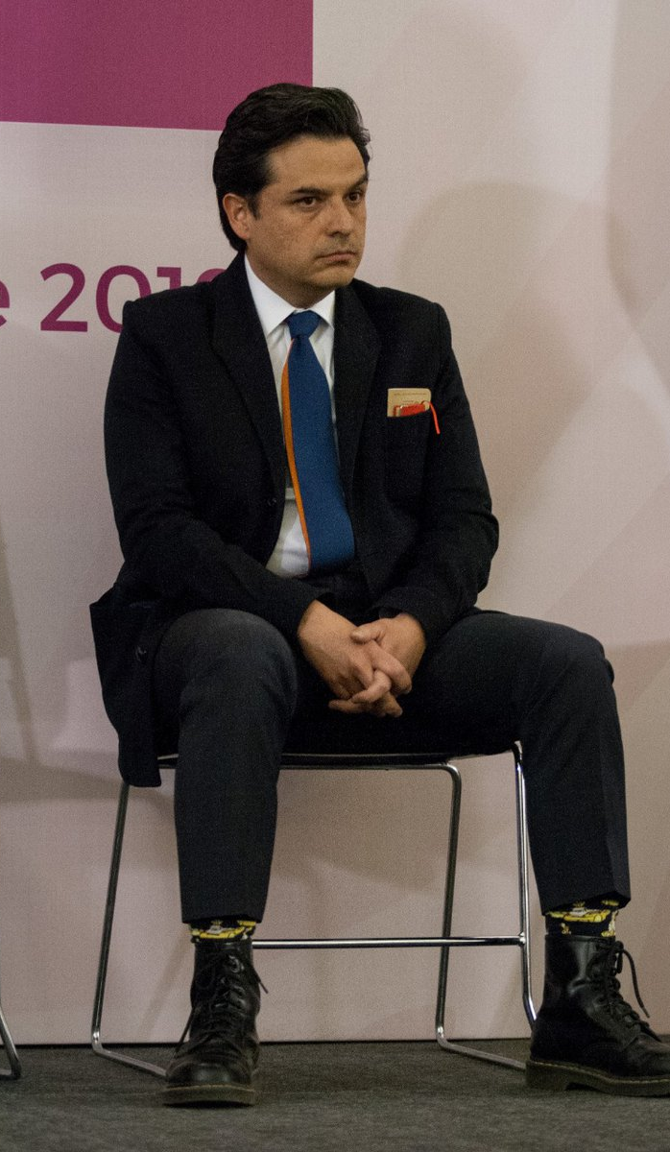
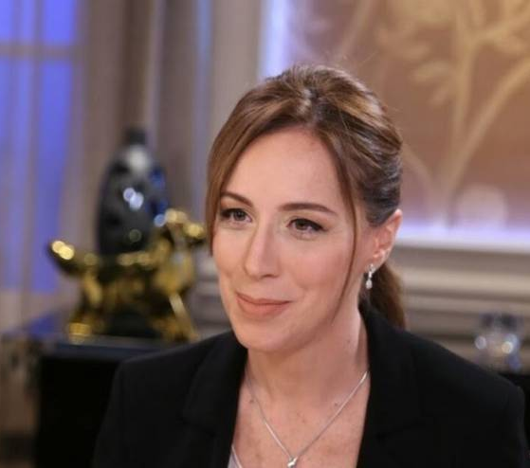
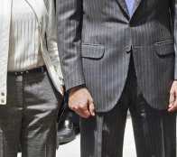
LA COMUNICACIÓN
Se recomienda mantener una vestimenta adecuada para la ocasión:
Debe ser conservadora, cómoda, y los zapatos deben estar bien lustrados.
No debe llevarse lapiceras o anteojos que asomen o abulten los bolsillos.
No permitir que el cabello nos tape los ojos, es natural que el público nos escuche mirándonos a los ojos.

Slide 39
LA COMUNICACIÓN
Es importante recalcar que cuando nos presentamos, debemos:
Mantener erguidas la cabeza y la espalda.
Respirar lenta y profundamente.
Sostener suave la sonrisa.
Alinear la mirada directamente con los ojos de los participantes.
Tener las manos lejos de los bolsillos.

Slide 40
LA COMUNICACIÓN
Señales de nerviosismo o gestos de descarga
Manos en los bolsillos.
Parpadeo acelerado.
Ningún contacto visual.
Mirar el suelo.
Temblor en las piernas.
Lamerse o morderse los labios.
Acelerar el discurso.
Tocarse el pelo, rascarse, acomodarse la ropa.
Golpear los dedos.
Apretar la mandíbula y hacer ruido con los dientes.
Presionarse los puños.
Manos inquietas y sudorosas.
Voz quebrada.

Slide 41
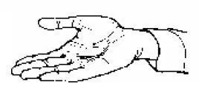
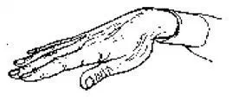
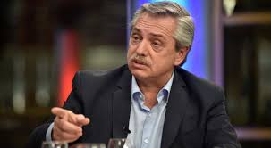
LA COMUNICACIÓN
Los gestos y sus significados Gestos con las palmas de las manos:
Exhibir las palmas se ha asociado siempre con la verdad, la honestidad, la lealtad y la deferencia.
Palma hacia arriba: sumisión.
Palma hacia abajo: posición dominante.
Palma cerrada en un puño con el dedo señalando la dirección: posición agresiva.

Slide 42
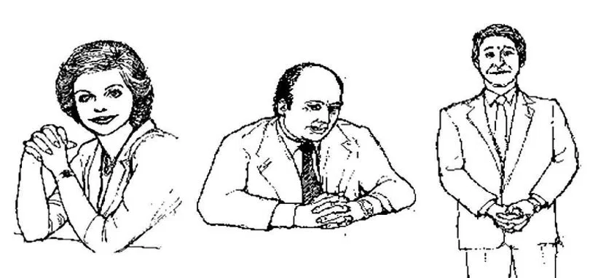
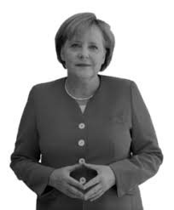
Los gestos y sus significados
Gestos con las manos y los brazos:
Manos con los dedos entrelazados: Gesto de frustración; la persona está disimulando una actitud negativa. Mientras mas alta estén mas difícil será el trato con la persona
Manos en ojiva: Persona que se tiene confianza, que es superior; expresa su actitud de seguridad.
Ojiva, hacia arriba esta hablando y para abajo esta escuchando

Slide 43
LA COMUNICACIÓN
Las manos en la cara:
Taparse la boca: Si la persona que está hablando usa este gesto, denota que está diciendo una mentira. Si se cubre la boca mientras usted está hablando, el gesto indica que piensa que le está mintiendo.
Tocarse la nariz: La persona está mintiendo.
Frotarse un ojo: Representa el intento del cerebro de bloquear la visión del engaño o de evitar tener que mirar a la cara de la persona a quien se está mintiendo.
Frotarse la oreja: Intento de bloquear las palabras del que miente.
Tirar del cuello de la camisa: La persona está mintiendo.

Slide 44
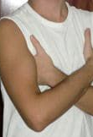
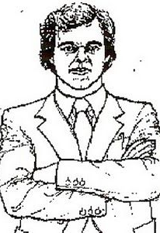
LA COMUNICACIÓN
Los brazos definen:
Gesto estándar de brazos cruzados: Expresa una actitud defensiva o negativa.
Cruce de brazos con puños cerrados: Expresa defensa y hostilidad.
Cruzar los brazos y oprimirse los mismos: Actitud negativa de restricción.
Cruce de brazos con pulgares hacia arriba: Actitud de superioridad.

Slide 45
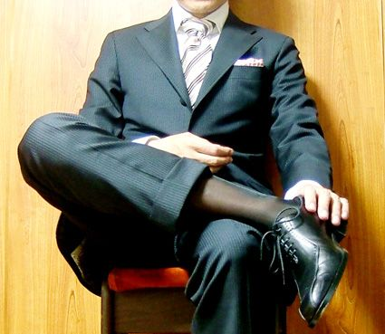
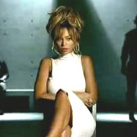
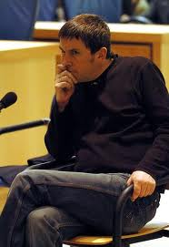
LA COMUNICACIÓN
Las piernas defienden:
Cruce de piernas estándar: Actitud negativa o defensiva.
Esta posición suele adoptarse cuando estamos mucho tiempo sentados, Incómodos o con frío, hay que ver el contexto.
Cruce de piernas en 4: Actitud de competencia o de discusión.
Cruce de piernas en 4, tomándose una pierna: Signo de terquedad

Slide 46
LA COMUNICACIÓN
Consejos para hablar en público
Sentir nervios antes de hacer la presentación o, en general, cuando vamos a hablar en público, es natural y saludable, ya que la adreanlina le permite estar muy atento a todo. Pero, ¿cómo se puede controlar el nerviosismo y hacer presentaciones extraordinarias? Aquí van algunas recomendaciones:
Conozca el lugar: Familiarícese con el lugar en el cual hablará. Llegue temprano, camine a lo largo del salón o de donde estarán sentados los que participarán de la charla. De ser posible, practique su presentación usando el micrófono.
Conozca a los participantes: Salude a las personas que vayan llegando, esto le permite "romper el hielo". Es más fácil hablar a un grupo de amigos que a un grupo de extraños!. Nivel cultural. Etc.
Conozca bien su presentación: Muchas veces pensamos "Soy experto en el tema, no tendré problemas con mi presentación", y eso puede ser muy cierto. Lo que también puede ser muy cierto, es que no conozca el orden de su presentación y lo vaya “dejando fluir”. Ayudarse con audiovisuales o proyectores.

Slide 47
LA COMUNICACIÓN
Relájese: libere su tensión tomando un vaso de agua antes de empezar, haciendo respiraciones profundas, moviendo su cuerpo para “despertarlo”: pies-­‐piernas-­‐pelvis-­‐tronco-­‐brazos-­‐hombros-­‐cabeza.
Visualícese dando la charla: Imagínese hablando, con voz bien entonada, clara y segura. Cuando pueda imaginarse dando su presentación de manera brillante, habrá más probabilidades de que SEA brillante.
No se disculpe: Si hace evidente su nerviosismo o pide disculpas por cualquier problema que tengas con su presentación, estarás diciendo (sin decirlo): "No estoy bien preparado, estoy improvisando". Es muy posible que si se equivoca, sólo usted se de cuenta. ¡Sonría y siga adelante!
Haga muchas pruebas: Si lo suyo es hablar en público, entonces lo que puede hacer es pedir a sus compañeros de trabajo, amigos, familiares que le den la oportunidad de ensayar con ellos con diferentes temas. Tambien puede pedirles que le den sus puntos de vista para tomar lo que crea conveniente y desechar lo demás.

Slide 48
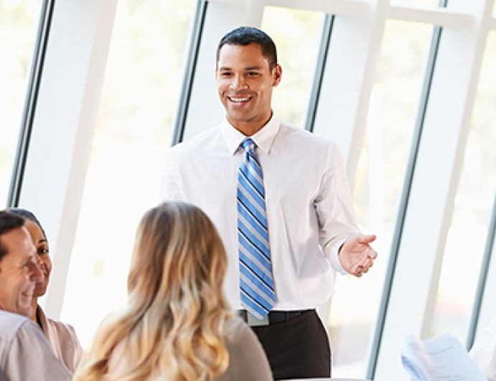
LA COMUNICACIÓN
Involucra a tu audiencia en tu mensaje,
ELLOS SON LOS PROTAGONISTAS, HAZLES DISFRUTAR!!!!

